Slide 1
Государственное бюджетное учреждение здравоохранения Ленинградской области «Сертоловская городская больница»
Главная медсестра
Келпш Ольга Владимировна

Slide 3
Сертоловская больница: вчера …

Slide 4
Сертоловская больница: сегодня

Slide 5
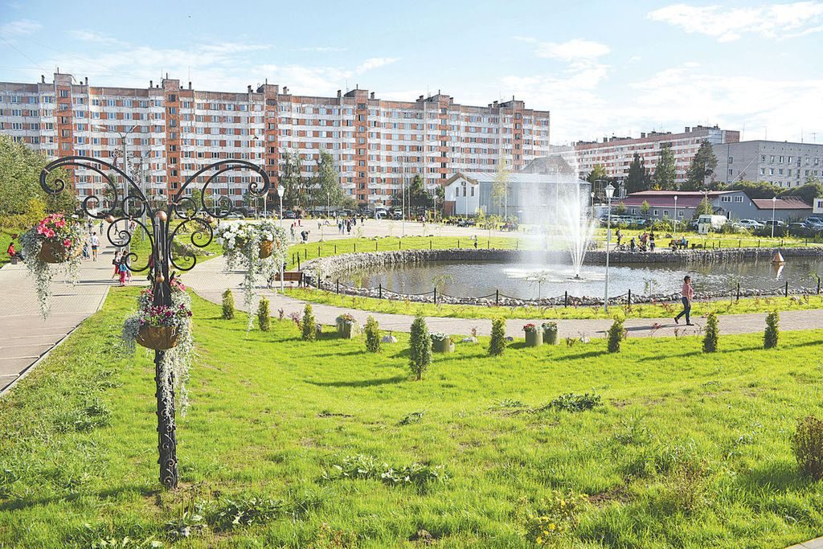
Территория обслуживания включает город Сертолово (микрорайон Сертолово-1, микрорайон Сертолово, микрорайон Чёрная Речка, жилой район Модуль) и поселок Западная Лица. Количество жителей составляет более 72000 человек (более 51000 взрослого населения, более 21000 детского)

Slide 6
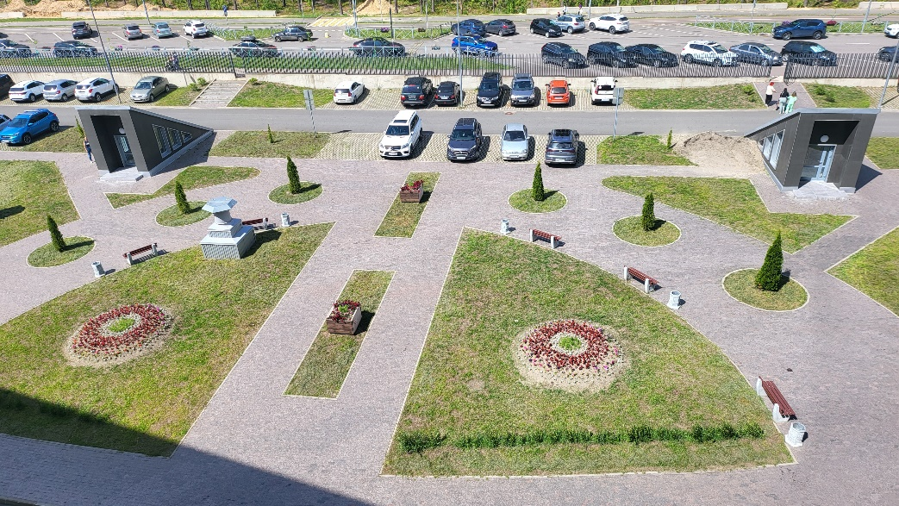
Число посещений в смену:
Взрослая поликлиника – 681 человек
Детская поликлиника – 285 человек
Стоматология – 146 человек

Slide 7
Подразделения Сертоловской ГБ:
взрослая поликлиника
детская поликлиника
стоматологическая поликлиника

Slide 8
Подразделения Сертоловской ГБ:
отделение инструментальных методов исследования
функциональная диагностика,
эндоскопическая диагностика,
рентгенологическая диагностика,
ультразвуковая диагностика

Slide 9
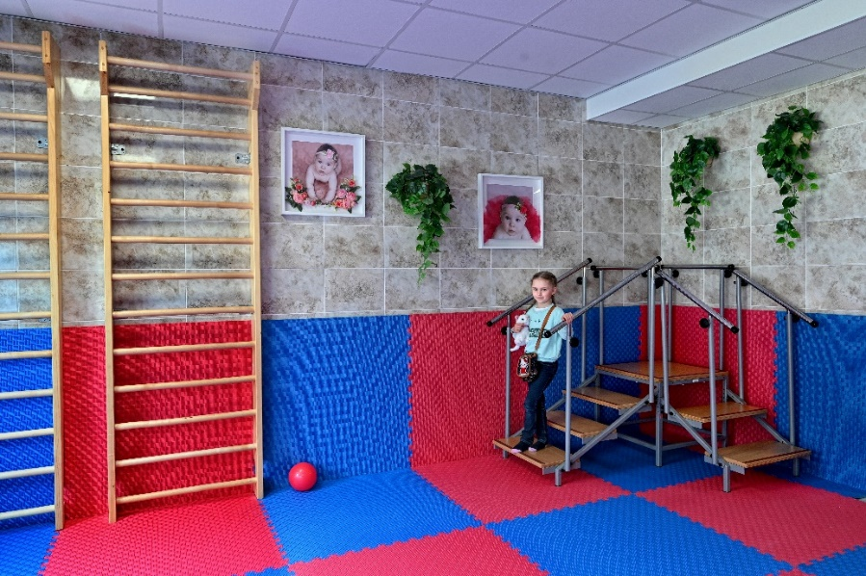
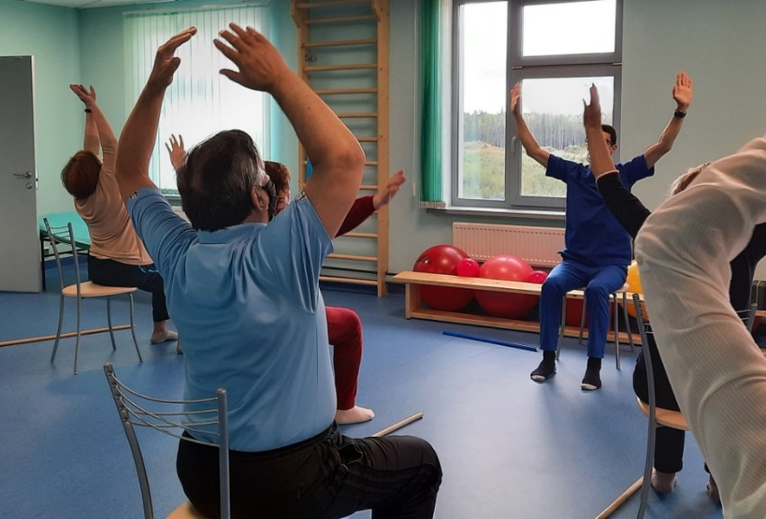
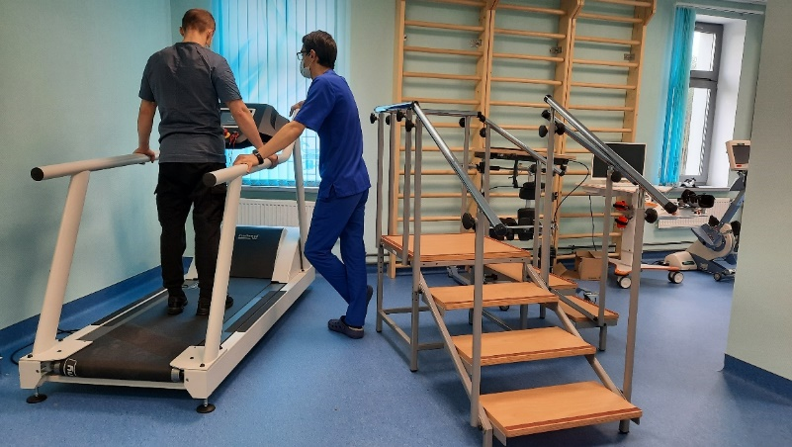
Подразделения Сертоловской ГБ:
центр реабилитации для взрослых
отделение реабилитации детей и подростков

Slide 11
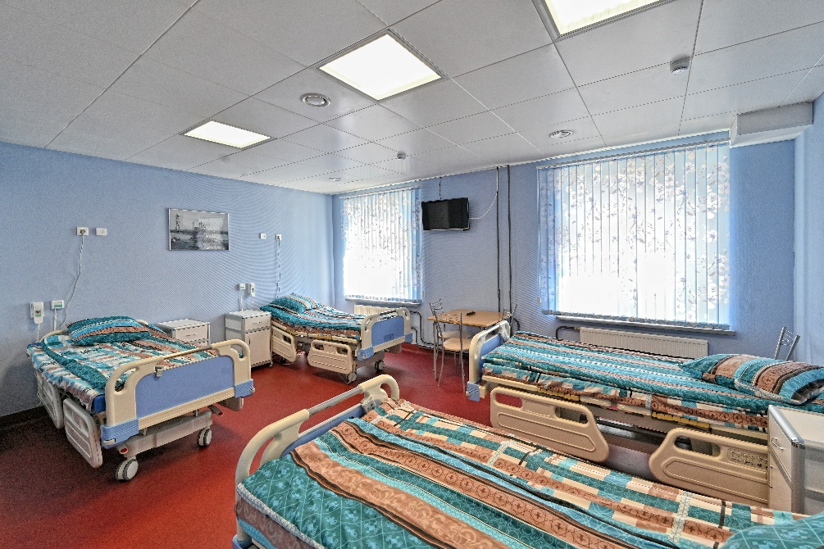
Подразделения Сертоловской ГБ:
многопрофильный стационар (отделения):
акушерско-гинекологическое
неврологическое
кардиологическое
Терапевтическое
хирургическое
психотерапевтическое

Slide 12
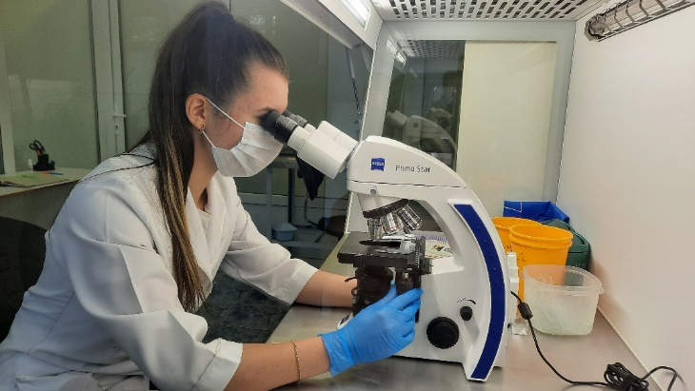
Подразделения Сертоловской ГБ:
отделение физических методов лечения (блок лечебной физкультуры, бальнеологии, физиотерапии);
клинико-диагностическая лаборатория;
центр спортивной медицины Ленинградской области;
офис врача общей практики в микрорайоне Черная Речка

Slide 15
Медицинские сестры (Взрослая поликлиника)

Slide 16
Стационары

Slide 17
Медицинские сестры Стационаров

Slide 18
Реабилитация и Физиотерапия (врачи, медицинские сестры)

Slide 19
НАМ НУЖНЫ
Врач-травматолог
Врач ФРМ (реабилитолог)
Врач-терапевт
Врач-педиатр
Детский невролог
Детский травматолог
Врач-методист
Медицинские сестры (палатные, процедурные, в отделение детской реабилитации, в отделение ФРМ)

Slide 20
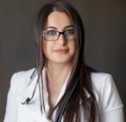
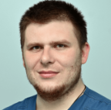
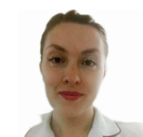
Ждем Вас на работу в наш дружный коллектив!

Slide 21
Спасибо за внимание!

